Slide 1
Earth Quiz
Autorin: Svenja Marocchini
Verantwortlicher Lehrer: Urs Hauser
Name der Schule: Fachmittelschule Glarus
Klasse: 5u
Stadt: Glarus, Schweiz
Das Quiz basiert auf dem Thema «Das Erbe unserer Nahrungsmittelkultur». In diesem Spiel geht es um Lebensmittel verschiedener Länder. Zu Beginn sind die Fragen leicht, aber mit der Zeit werden sie immer schwieriger. Als Ergebnis gibt es eine lustige Aussage und einen Text für den Spieler. Unter Rezeptseiten wurden Webseiten mit Rezepten eingefügt, damit die Spieler verschiedene Rezepte ausprobieren können.

Slide 2
Der Aufbau
Startseite
Menu Seite
Rezeptseiten
Los Geht’s!
Infos
Links
Game
Infos App
0-30% richtig
40-70% richtig
80-100% richtig

Slide 3
Startseite
Die App besteht aus den Farben blau, orange, schwarz und weiss. Dies erkennt man schon beim Startbild, auf dem auch der Name der App zu finden ist. Dabei muss man beachten, dass im Namen «Earth» die Buchstaben E,A und T in Orange geschrieben wurden um das dazu gehörige Wort EAT zu erkennen.

Slide 4
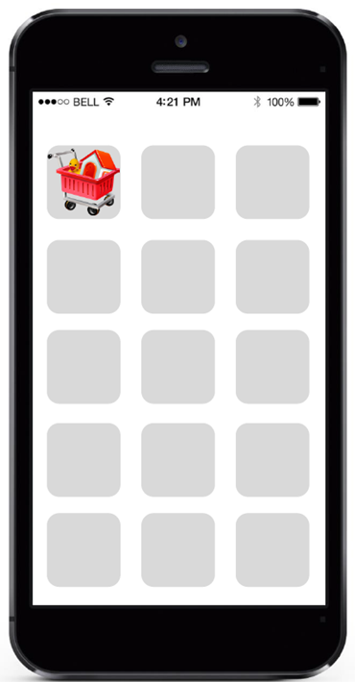
Menu Seite
Auf der Menu Seite kann man zwischen «Los Geht’s!», «Rezeptseiten» oder «Infos» wählen. Bei der ersten Option beginnt das Spiel, bei der zweiten werden Rezeptwebseiten aufgelistet und bei der letzten bekommt man Information über die App.

Slide 5
Das Spiel
Oben steht jeweils eine Frage und unten vier mögliche Antworten. Wenn man die Frage richtig beantwortet, wird man direkt zur nächsten Frage weitergeleitet und man bekommt einen Punkt. Wird diese jedoch falsch beantwortet gibt es keinen Punkt und es kommt erst eine neue Frage wenn man die Frage richtig beantwortet hat.

Slide 6
Das Spiel - Fragen

Slide 7
Ende des Spieles
Nachdem alle Fragen beantwortet wurden, kommt man entweder zu 0-30%, 40-70% oder 80-100% richtig gelöst. Darunter steht ein kleiner Spruch und ein dazugehöriger Text.

Slide 8
Svenja Marocchini Das Erbe unserer Lebensmittelkultur Glarus, Glarus, Schweiz

